Slide 1


মাল্টিমিডিয়া ক্লাসে সকলকে স্বাগতম
2
মুজিব বর্ষের স্পর্শে
নন্দিত বাংলাদেশ
20

Slide 2
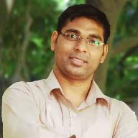









অচিন্ত্য কুমার মন্ডল
অষ্টম
সহকারী শিক্ষক
বাংলাদেশ ও বিশ্বপরিচয়
জোবেদা সোহরাব মডেল মাধ্যমিক বিদ্যালয়
শ্যামনগর, সাতক্ষীরা
বাংলাদেশ ও বিভিন্ন আঞ্চলিক ও আর্ন্তকজাতিক সহযোগী সংন্থা
https://www.teachers.gov.bd/profile/achintya
৪৫ মিনিট

Slide 3



ছবিটি দেখ………

Slide 4
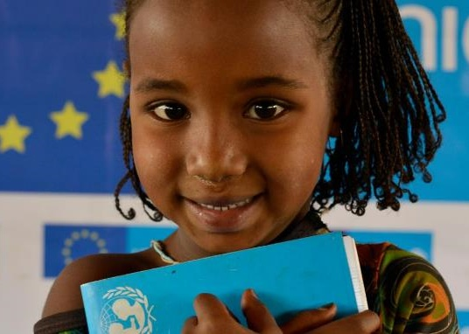


ছবিটি দেখ………

Slide 5

আমাদের আজকের আলোচনা
ইউনিসেফ

Slide 6

শিখনফল
ইউনিসেফ কি তা বলতে পারবে।
Unicef শব্দটির সম্পূর্ণ অর্থ লিখতে পারবে।
তৃতীয় ইউনিসেফ এর কার্যপরিধী ব্যাখ্যা করতে পারবে।

Slide 7
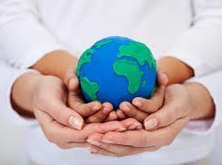
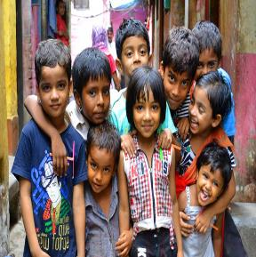
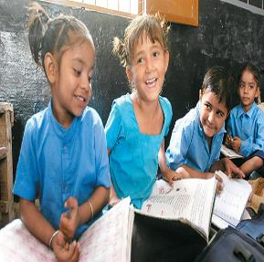
ইউনিসেফ কি?
আন্তর্জাতিক
শিশু
তহবিল

Slide 8

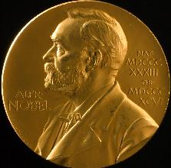


Unicef এর বিবরণ
১৯৪৬ সালে প্রতিষ্ঠিত
১৯৬৫ সালে শান্তিতে নোবেল পুরষ্কার
সদর দপ্তর যুক্ত্ররাষ্ট্রের নিউইয়র্ক

Slide 9

একক কাজ
ইউনিসেফ কি?

Slide 10
u
Unicef সম্পূর্ণ অর্থ
The United
একত্রিত

Slide 11
n
Unicef সম্পূর্ণ অর্থ
Nations
জাতি

Slide 12
c
Unicef সম্পূর্ণ অর্থ
Children’s
জাতি

Slide 13
e
Unicef সম্পূর্ণ অর্থ
Emergency
জরুরী/গুরুত্বপূর্ণ

Slide 14
f
Unicef সম্পূর্ণ অর্থ
Fund
তহবিল

Slide 15


জোড়ায় কাজ
Unicef এর পূর্ণ রুপ সঠিক বানানে লিখ

Slide 16
UNICEF
The United Nations Children’s Fund

Slide 17
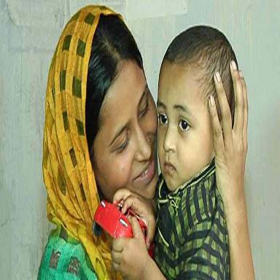
তৃতীয় বিশ্বে ইউনিসেফের কাজ
মা ও শিশু স্বাস্থ্য

Slide 18
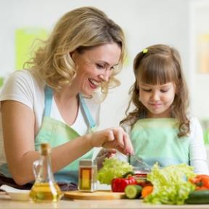
তৃতীয় বিশ্বে ইউনিসেফের কাজ
শিশু পুষ্টি ও রোগ প্রতিরোধ

Slide 19
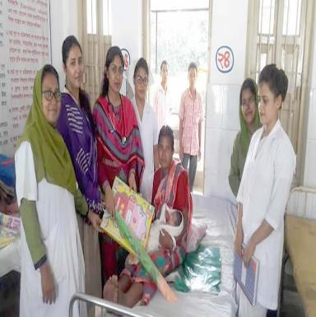
তৃতীয় বিশ্বে ইউনিসেফের কাজ
মা ও শিশুর প্রাথমিক স্বাস্থ্য সেবা

Slide 20
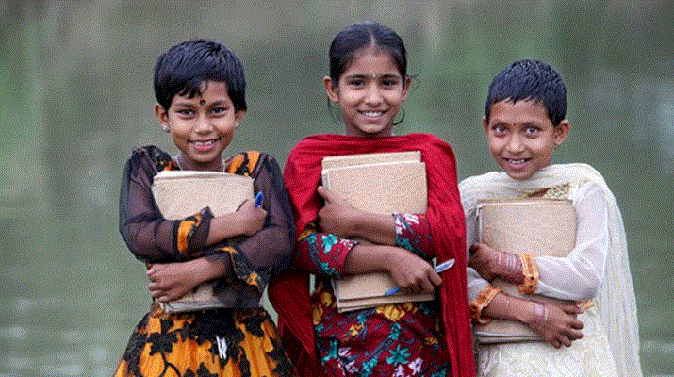
তৃতীয় বিশ্বে ইউনিসেফের কাজ
মৌলিক শিক্ষা

Slide 21
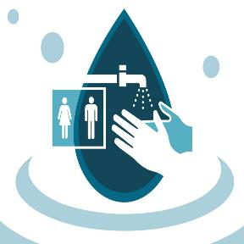
তৃতীয় বিশ্বে ইউনিসেফের কাজ
স্যানিটেশন

Slide 22
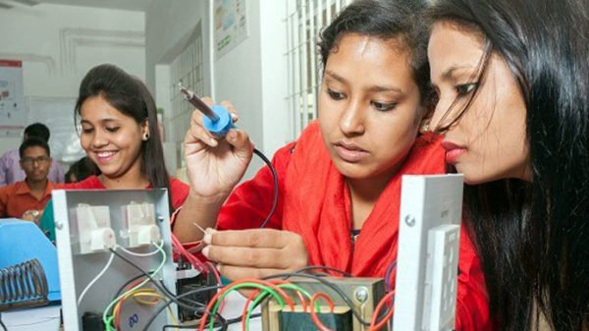
তৃতীয় বিশ্বে ইউনিসেফের কাজ
নারী উন্নয়ন

Slide 23

দলীয় কাজ
তৃতীয় বিশ্বের দেশগুলোতে ইউনিসেফ এর কার্যাবলী ব্যাখ্যা কর।

Slide 24


মূল্যায়ন
ইউনিসেফ কি কারনে নোবেল পুরষ্কার পায়?
কত সালে নোবেল পুরষ্কার পায়?
ইউনিসেফের সদর দপ্তর কোথায় অবস্থিত?
তৃতীয় বিশ্বে ইউনিসেফ কি কি কাজ করে?
বাংলাদেশে ইউনিসেফের কাজ গূলো কি কি?

Slide 25
2
20
মুজিব বর্ষের স্পর্শে
নন্দিত বাংলাদেশ
ধন্যবাদ

